Slide 1
Cestování
Prostor a čas

Slide 2
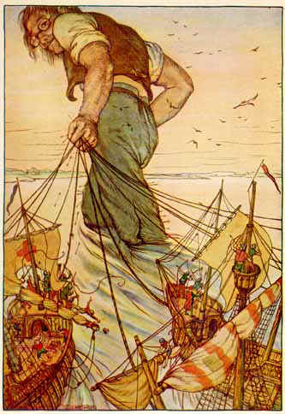
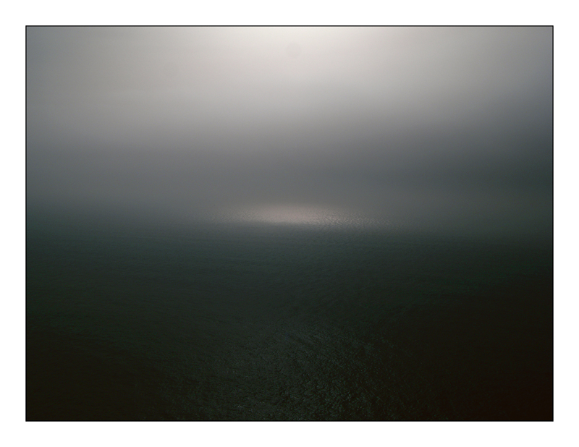
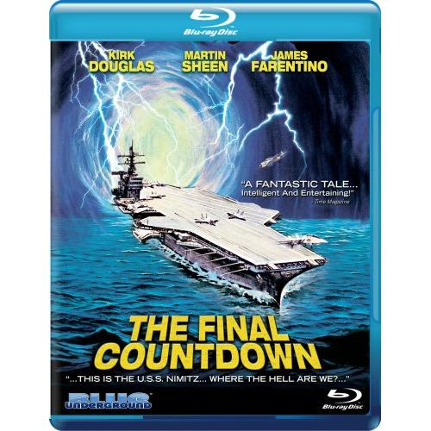
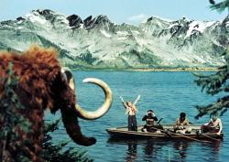
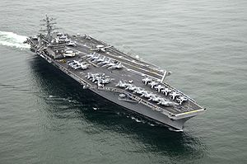
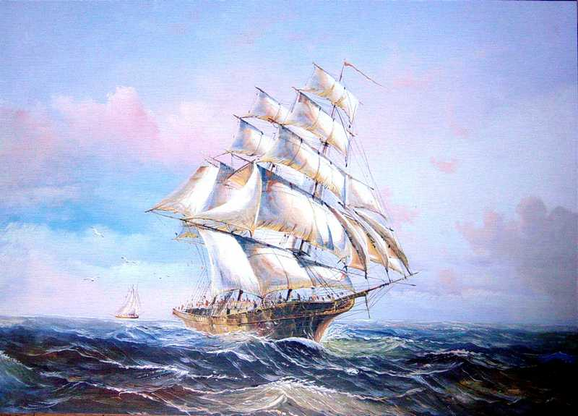
Proč a jak v historii utopie
Lodí po moři
Bacon
Campanella
More
Swift
Zeman)

Slide 3
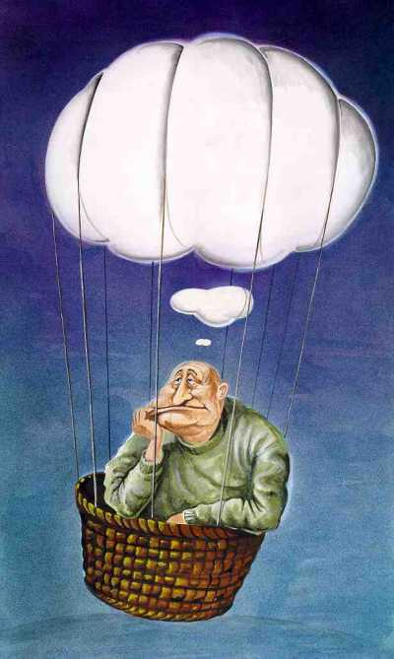
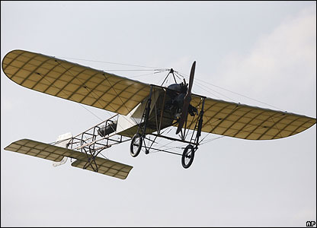
Proč a jak v historii utopie
Lodí po moři
Vzduchem
Balón
Letadlo

Slide 4
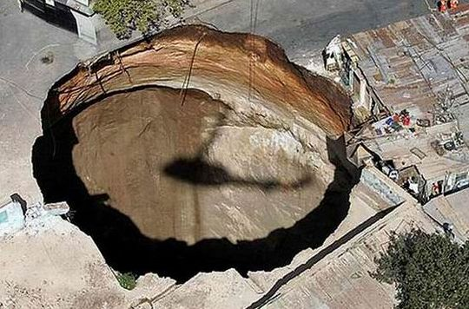
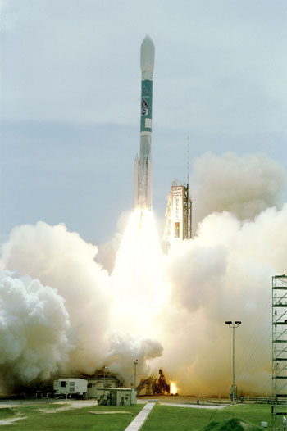
Proč a jak v historii utopie
Lodí po moři (Bacon, Campanella, More, Swift, Zeman)
Vzduchem
Balón
Letadlo
Kosmos – hlubiny

Slide 5
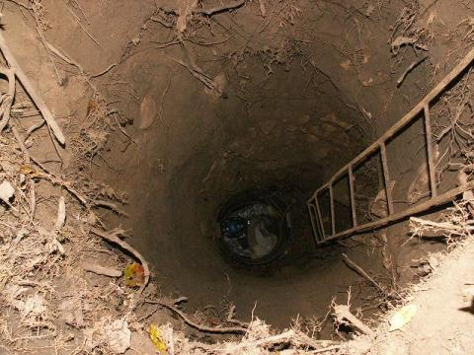
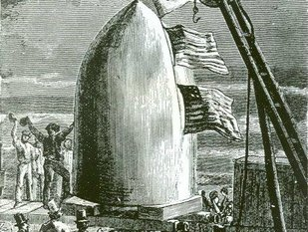
Vesmír nebo nitro Země
Fyzikální a prostorová omezení
Vzdálenosti a neznámé fyzikální podmínky
STR jako špatná zpráva

Slide 6
Teleportace
Problém identity
smrt originálu, kontinuita kopie
riziko chyby v přenosu
Nutnost zachovat jedinou individuální historii
(E. Mach: individuum jako komplex počitků=vzpomínek)

Slide 7
Cestování v čase
Časové paradoxy
zabití dědečka
paradox dvojčat
paralelní vesmíry jako řešení
Realizace cesty záměnou souřadnic: Problém nevratnosti
Teoreticky
Fyzikálně
Technicky
Fakticky

Slide 8
N-rozměrný prostor
Vícerozměrnost
Matematická
Fyzikální
Hyperprostory
Červí díry

Slide 9
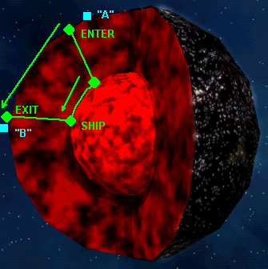
Cestování v prostoru
Hyperprostor

Slide 10
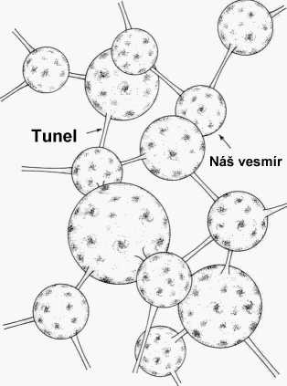
Cestování v prostoru
Červí díry
Velikost > slapové síly
jednosměrnost

Slide 11
Zdroje energie pro cestování
Vakuové fluktuace (Casimirův efekt)
Vztah elmg a gravitace
Machův princip
A ještě jiné cestování na základě EPR paradoxu

Slide 12
EPR paradox
Vlnová funkce
Princip neurčitost
Kvantové tunelování
Kvantová teleportace
Přenos informace či energie.

